Slide 1


Idealis, Duwo, SSHu, Stadwonen, Vestide, Wonenbreburg, Lefier, SLS Wonen
en
OnlineHuisrekening.nl
xx maand 2011
Utrecht

Slide 2


Ja, ik wil meer weten!

Slide 3
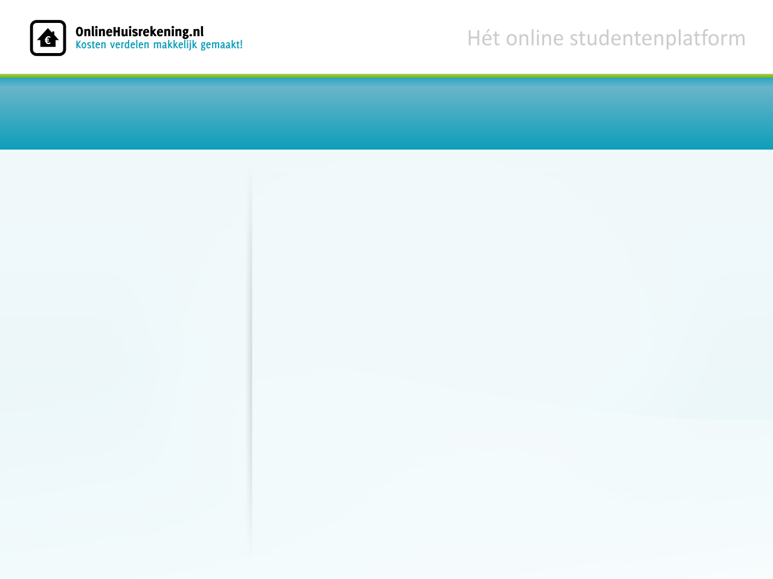
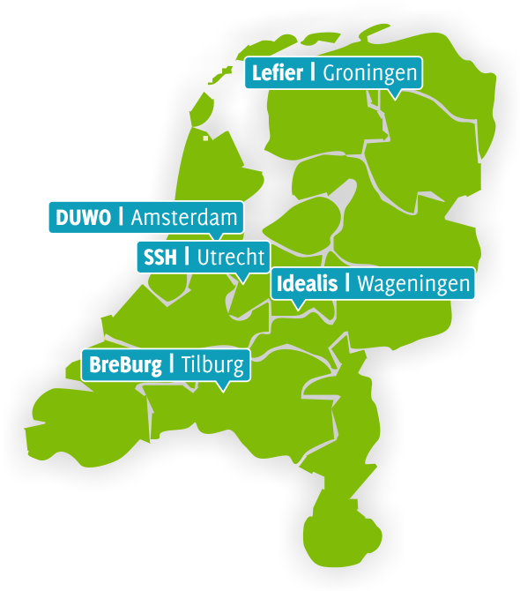
Update
Update
Uitdagingen
Samenwerking

Slide 4
OH – Introductie
Update
Uitdagingen
Samenwerking
Update: Nieuwe versie + nieuwe functionaliteiten
Contact met huisvesters Wie hebben we gesproken
Huisvester | Concrete samenwerking
Eindhoven <logootje> | Linkbuilding / Whitelabeling

Slide 5
Welke uitdagingen spelen er?
Update
Uitdagingen
Samenwerking
Bereiken/Informeren van studenten
Feedback ontvangen van studenten
Geschillen voorkomen
Extra service aanbieden
Meer…
Opsomming / Bewijzen van findings uit gesprekken.

Slide 6
Hoe kunnen we samenwerken?
Update
Uitdagingen
Samenwerking
Bereiken van studenten via OHR
Onlinehuisrekening het platform waar studenten regelmatig op te vinden zijn (x aantal per week)
Informeren van student
Gebruik van adruimtes & advertorials
Dialoog met student is mogelijk
Rechtstreekse communicatie mogelijk via persoonlijke berichten

Slide 7

Waarom exclusiviteit?
Update
Uitdagingen
Samenwerking
OnlineHuisrekening
Alle Kences studenten blijven exclusief toegankelijk voor Kences Corporaties. Zoals Ads en nieuwsbrieven.
OnlineHuisrekening zal dan geen ads van derde partijen bij deze studenten plaatsen.
Kosten
Het versturen van mailings richting studenten kost al snel €0,55 per verstuurde brief. Via OHR is direct de beheerder van een eenheid te bereiken met een nieuwsbrief die is gepersonaliseerd voor het huis of zelfs persoon.
Kosten per gepersonaliseerde brief bij aanlevering van logo, tekst en reguliere verzending:
€0,55
Ongeveer 80.000 p/j = €44.000

Slide 8
Aanbieding 1 – Acties
Update
Uitdagingen
Samenwerking
Acties OnlineHuisrekening
Aanlevering OHR kaartjes aan Kences partners
AdSpace voor Kences partners (exclusief)
Peilingen voor Kences partners
Corporaties als Partner/pers/nieuws aankondigen
Whitelabeling per coorperatie
Acties KencesPartners
Toevoegen OHR Kaartjes aan welkomstpakket
Nieuwe studenten toevoegen aan Whitelabel
Linking via website naar Whitelabel
OHR als partner/pers/nieuws
Rechtstreeks OHR student benaderen via ads
Notes:
Basis > Gebruik maken van AdSpace
Men kan adspace bijv aan rechterkant in mail > of ergens op de site een ad plaatsen. Zaken als Binnenkort gaat de huur eraf, zorg dat je genoeg geld op je rekening hebt! Of Zorg voor een goede verzekering van je kamer. Of Opzoek naar een nieuwe kamer?
Hierbij bieden wij hen een dienst aan, het is dan aan ons de taak om de gegevens actueel te houden van de studenten zodat zij het kunnen benaderen. Het is aan ons de taak inzichtelijk te maken hoeveel het bereik is, hoeveel mails er gelezen zijn en hoevaak er op een ad is geklikt. Het is aan ons de taak om een WC account beschikbaar te stellen waar men ads/peilingen kan plaatsen. Het is aan ons om een pagina met resultaten van de peilingen te maken…kortom veel werk!

Slide 9
Aanbieding 1 – De kosten
Update
Uitdagingen
Samenwerking
Basis
Afnemen van service voor peilingen
Gebruik maken van AdSpace
Whitelabeling / eigen url per corporatie
€5000,- p/j Kences breed (2011)
Exclusiviteit (basis +)
Exclusiviteit van Adspace (kences studenten zien alleen kences ads)
Rechtstreekse mailing richting kences studenten
€15000,- p/j Kences breed (2011)
Notes:
Basis > Gebruik maken van AdSpace
Men kan adspace bijv aan rechterkant in mail > of ergens op de site een ad plaatsen. Zaken als Binnenkort gaat de huur eraf, zorg dat je genoeg geld op je rekening hebt! Of Zorg voor een goede verzekering van je kamer. Of Opzoek naar een nieuwe kamer?
Hierbij bieden wij hen een dienst aan, het is dan aan ons de taak om de gegevens actueel te houden van de studenten zodat zij het kunnen benaderen. Het is aan ons de taak inzichtelijk te maken hoeveel het bereik is, hoeveel mails er gelezen zijn en hoevaak er op een ad is geklikt. Het is aan ons de taak om een WC account beschikbaar te stellen waar men ads/peilingen kan plaatsen. Het is aan ons om een pagina met resultaten van de peilingen te maken…kortom veel werk!

Slide 10
Aanbieding 2 – De kosten
Update
Uitdagingen
Samenwerking
Basis
Afnemen van service voor peilingen
Gebruik maken van AdSpace
Whitelabeling / eigen url per corporatie
€5000,- p/j Kences breed (2011)
Basis + Intensieve samenwerking
Inkomsten verdeling van ads 50/50, inkomsten uit ads van Kences studenten verrekend als korting aan Kences.
Notes:
Basis > Gebruik maken van AdSpace
Men kan adspace bijv aan rechterkant in mail > of ergens op de site een ad plaatsen. Zaken als Binnenkort gaat de huur eraf, zorg dat je genoeg geld op je rekening hebt! Of Zorg voor een goede verzekering van je kamer. Of Opzoek naar een nieuwe kamer?
Hierbij bieden wij hen een dienst aan, het is dan aan ons de taak om de gegevens actueel te houden van de studenten zodat zij het kunnen benaderen. Het is aan ons de taak inzichtelijk te maken hoeveel het bereik is, hoeveel mails er gelezen zijn en hoevaak er op een ad is geklikt. Het is aan ons de taak om een WC account beschikbaar te stellen waar men ads/peilingen kan plaatsen. Het is aan ons om een pagina met resultaten van de peilingen te maken…kortom veel werk!

Slide 11
Commercieel uitbuiten platform
Basis
OH in huisstijl
Compleet
OH in huisstijl
Communicatiekanaal
Meer interactie
Volgen van bereik
Basis
OH in huisstijl
Communicatiekanaal
Meer interactie
Volgen van bereik
Extra functies
Analyse mogelijkheden
Passief aanbieden
Actief aanbieden
Tevens commercieel uitbuiten van platform. Inkomsten 50/50 verdeeld. Kosten OH worden gecompenseerd. Bij actief aanbieden van de dienst worden studenten automatisch lid en het platform als geheel interessanter voor reclame doeleinden.

Slide 12
Uit te werken
Business Case – financiele verantwoording (extra kosten besparing toevoegen) + (Ons idee niet verkopen als kostenbesparing maar meer als innovativiteit wat niets extra’s hoeft te kosten = andere positiviere insteek).
Algemeen gezien moet er op volgende 3 vlakken een keuze worden gemaakt: (niet kences breed maar per huisvester of iets anders brainstormen)

Slide 13
Kortingen
Update
Uitdagingen
Samenwerking
Aanbieding 1
1e jaar 50%, 2e jaar 30%, 3e jaar 10%
  Het eerste jaar zijn niet meteen alle studenten te bereiken dat moet groeien
  Groeiende kosten voor OHR om aanbod studenten te faciliteren.
Aanbieding 2
Korting geven met inkomsten uit de ads, 50% van inkomsten uit ads op Kences studenten korting.
Notes:
Hierbij bieden wij hen een dienst aan, het is dan aan ons de taak om de gegevens actueel te houden van de studenten zodat zij het kunnen benaderen. Het is aan ons de taak inzichtelijk te maken hoeveel het bereik is, hoeveel mails er gelezen zijn en hoevaak er op een ad is geklikt. Het is aan ons de taak om een WC account beschikbaar te stellen waar men ads/peilingen kan plaatsen. Het is aan ons om een pagina met resultaten van de peilingen te maken…kortom veel werk!

Slide 14
Bedankt!
Uw vragen?
Ja, ik wil partner worden!

Slide 15
Wat nog ter discussie staat?
Update
Uitdagingen
Samenwerking
OnlineHuisrekening
Mogelijkheid versturen van 40.000 mails
KencesPartners
Gegevens verstrekking van Kences aan OHR (wetmatig probleem voor aanmaken studenten op accounts op OHR)
Notes:
Hierbij bieden wij hen een dienst aan, het is dan aan ons de taak om de gegevens actueel te houden van de studenten zodat zij het kunnen benaderen. Het is aan ons de taak inzichtelijk te maken hoeveel het bereik is, hoeveel mails er gelezen zijn en hoevaak er op een ad is geklikt. Het is aan ons de taak om een WC account beschikbaar te stellen waar men ads/peilingen kan plaatsen. Het is aan ons om een pagina met resultaten van de peilingen te maken…kortom veel werk!

